Slide 1
MỞ ĐẦU

Slide 2


+ Bạn thỏ, rùa, gà có những hành động gì khi đến trường? + Em có đồng ý hành động của bạn thỏ, rùa, gà không? Vì sao?

Slide 3

BÀI 8: AN TOÀN KHI Ở TRƯỜNG TIẾT 1

Slide 4
TIẾT 1

Slide 5
KHÁM PHÁ

Slide 6
Hoạt động 1: Quan sát và cho biết tình huống nào nguy hiểm trong các hình dưới đây? Vì sao?
1

Slide 7
PHIẾU HỌC TẬP
Các câu hỏi | Tranh
Chỉ và nói tên những hoạt động/ trò chơi an toàn?
Chỉ và nói tên những hoạt động/ trò chơi không an toàn?

Slide 8
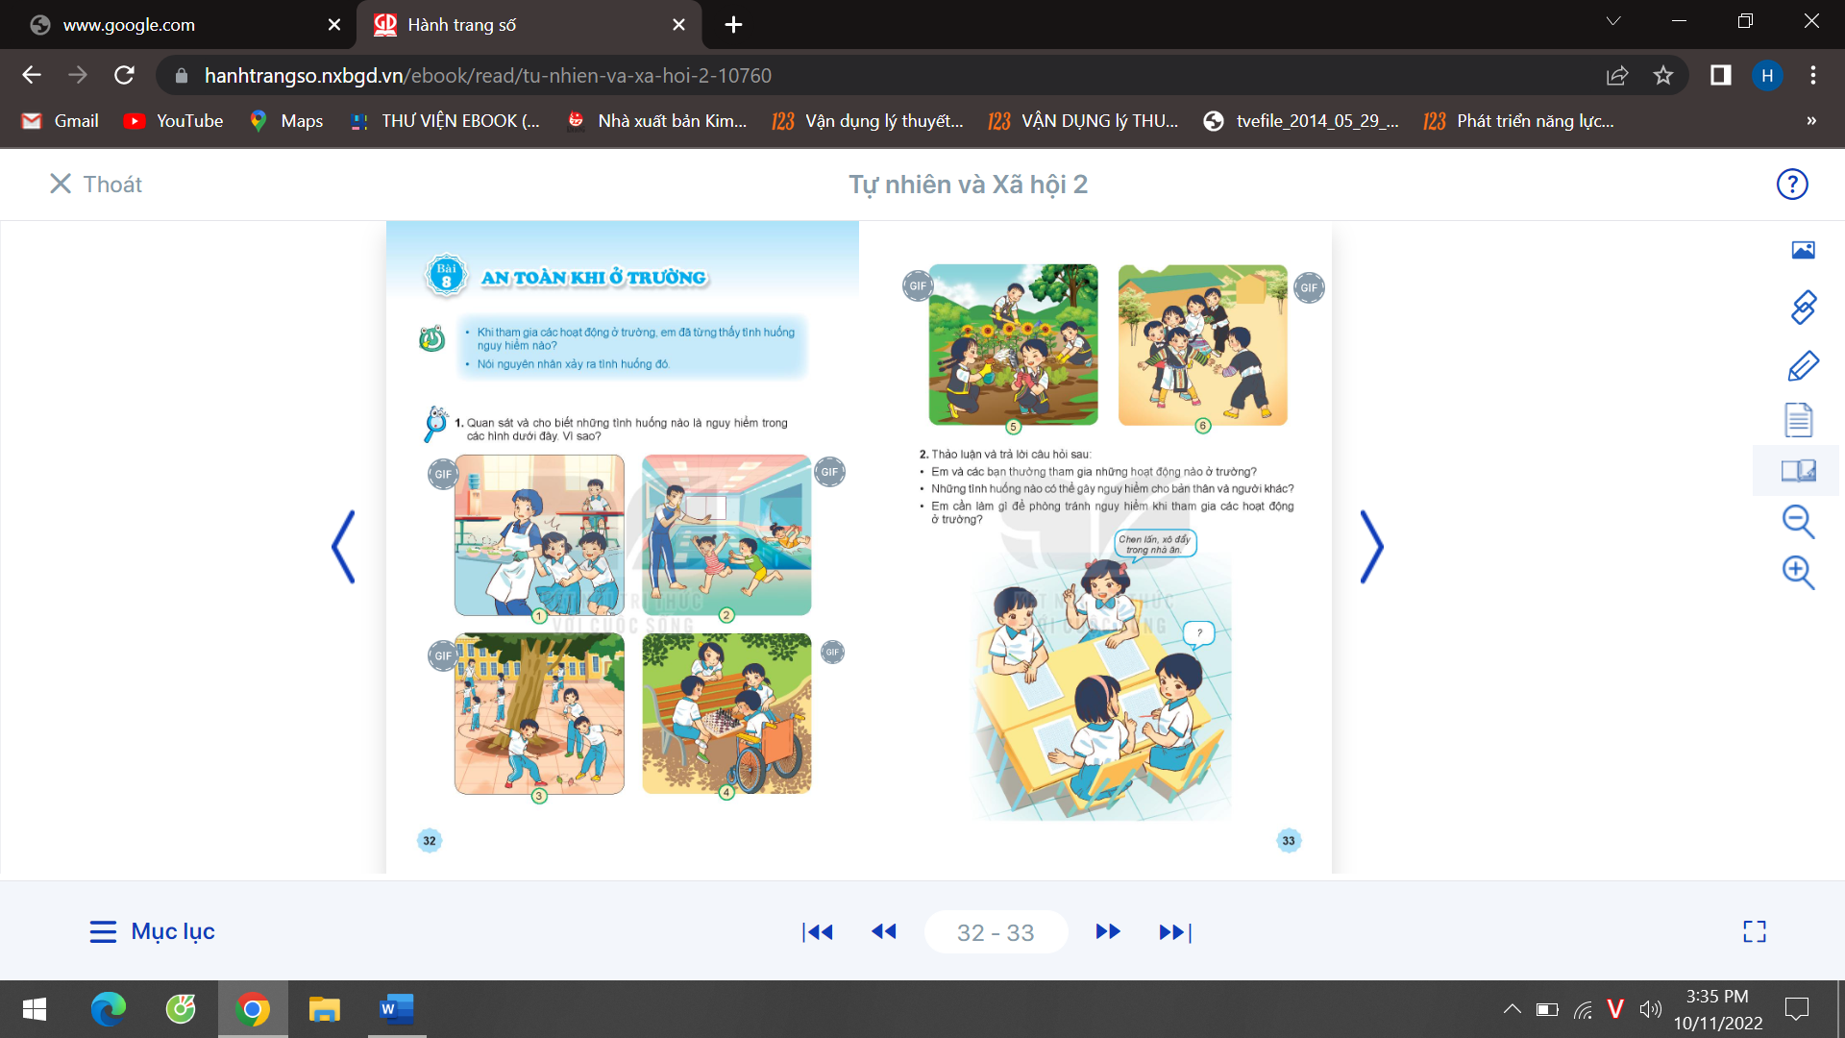
1
2
3
4
5
6
Notes:
Cho HS thảo luận nhóm đôi

Slide 9
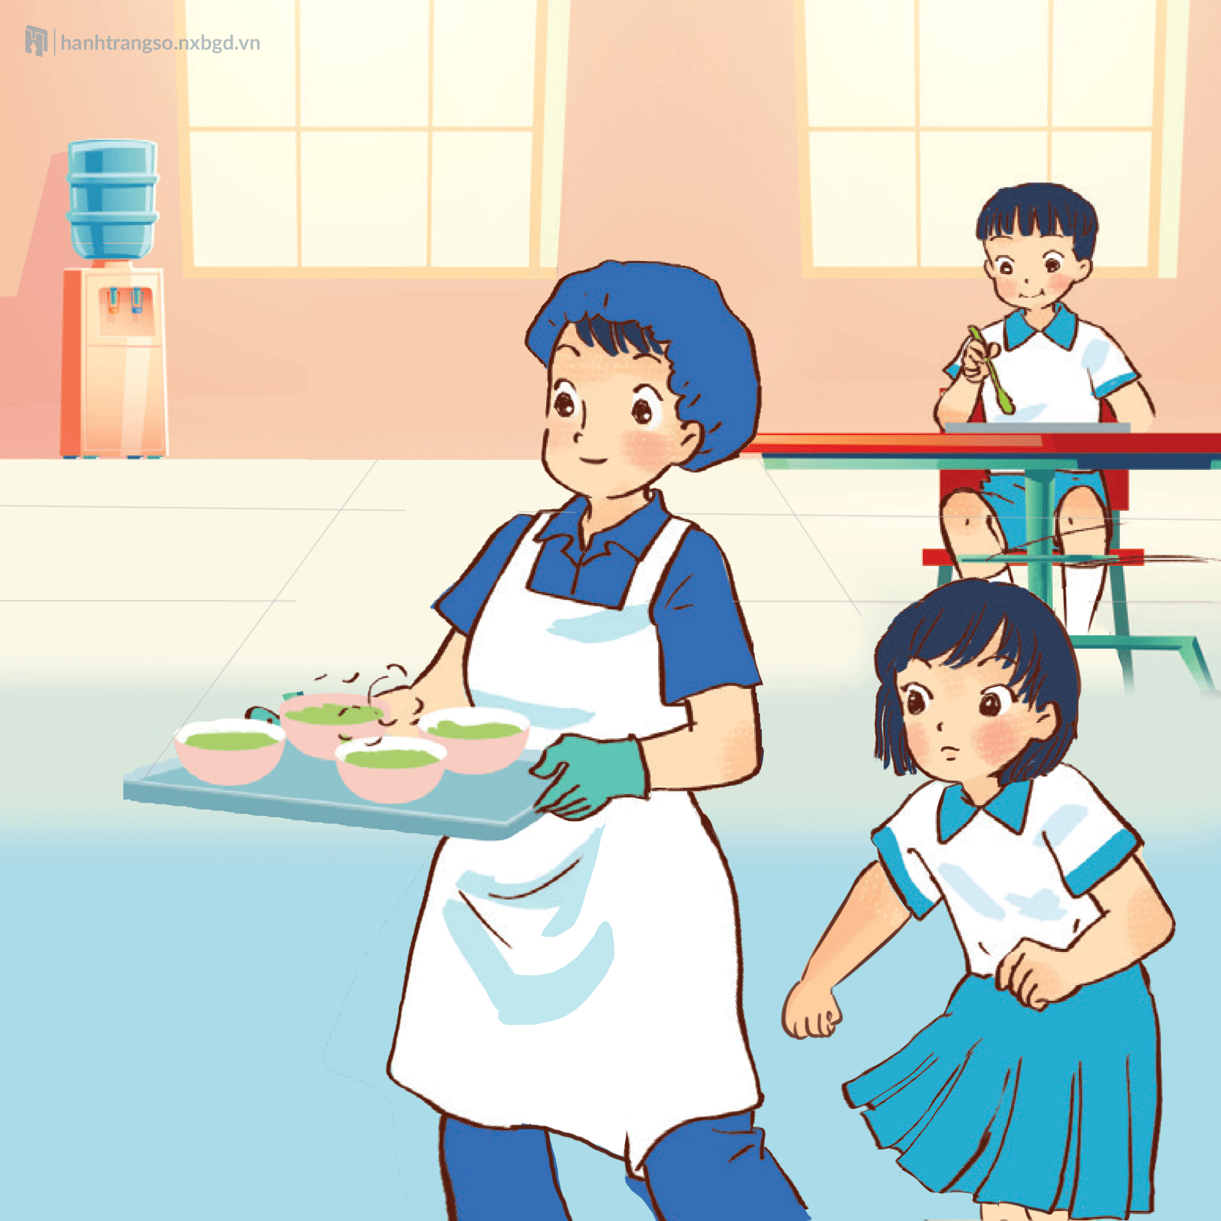
1

Slide 10
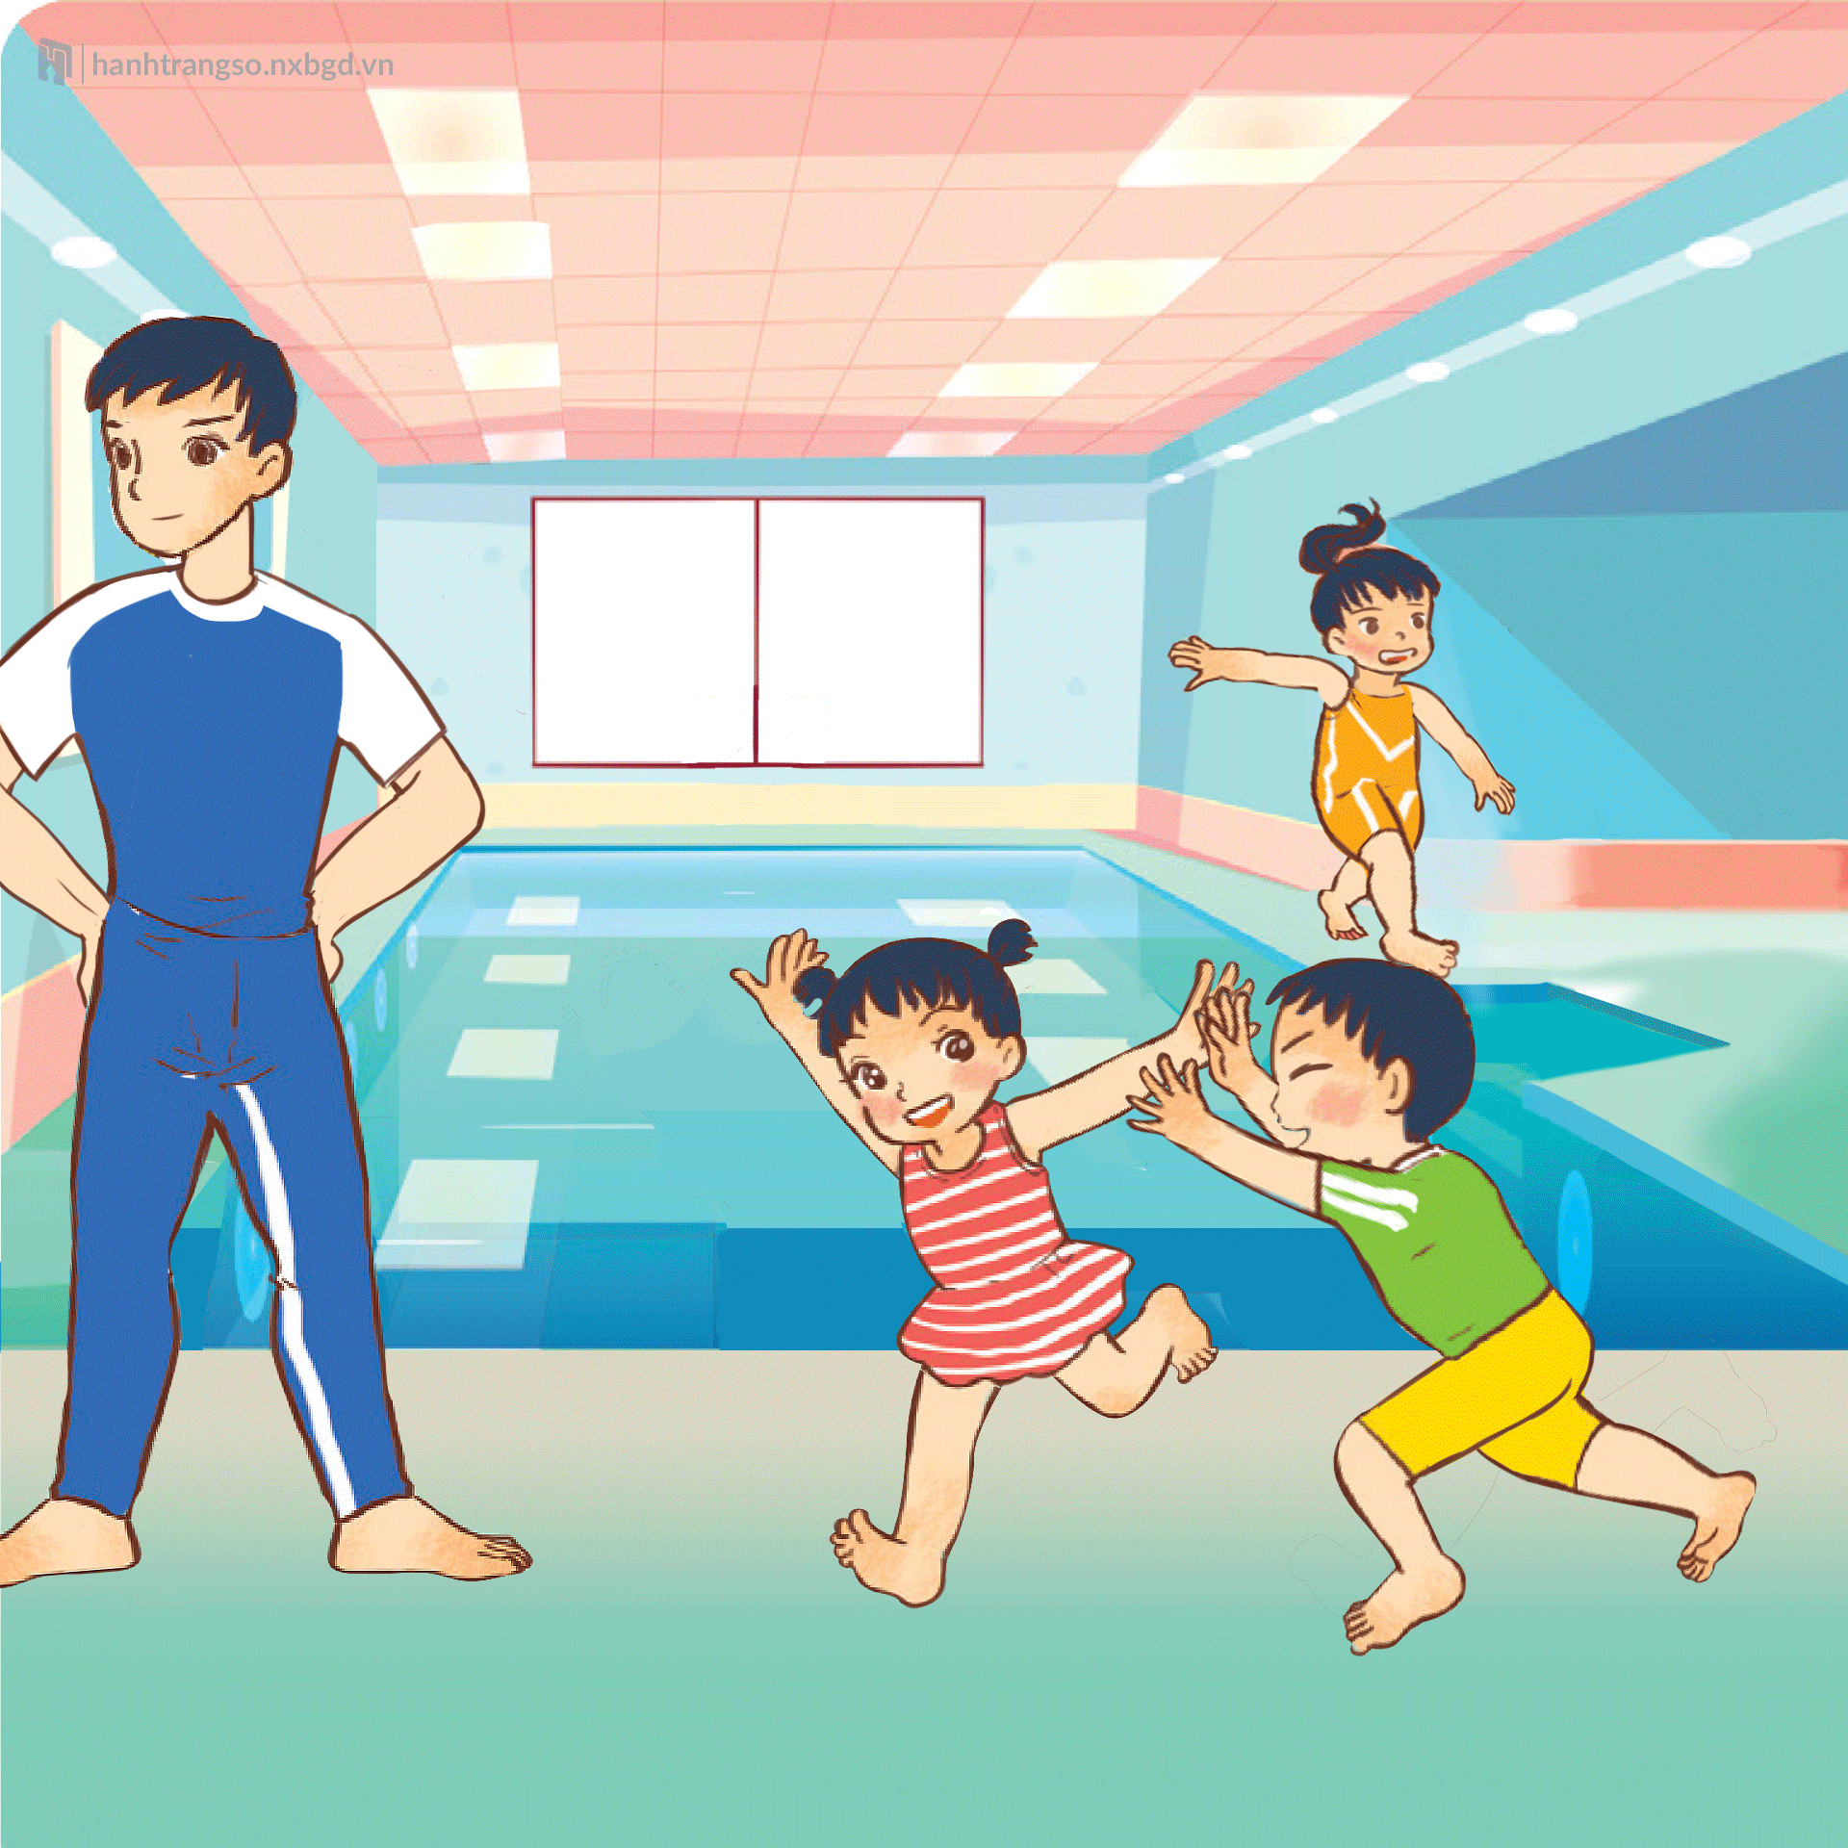
2

Slide 11
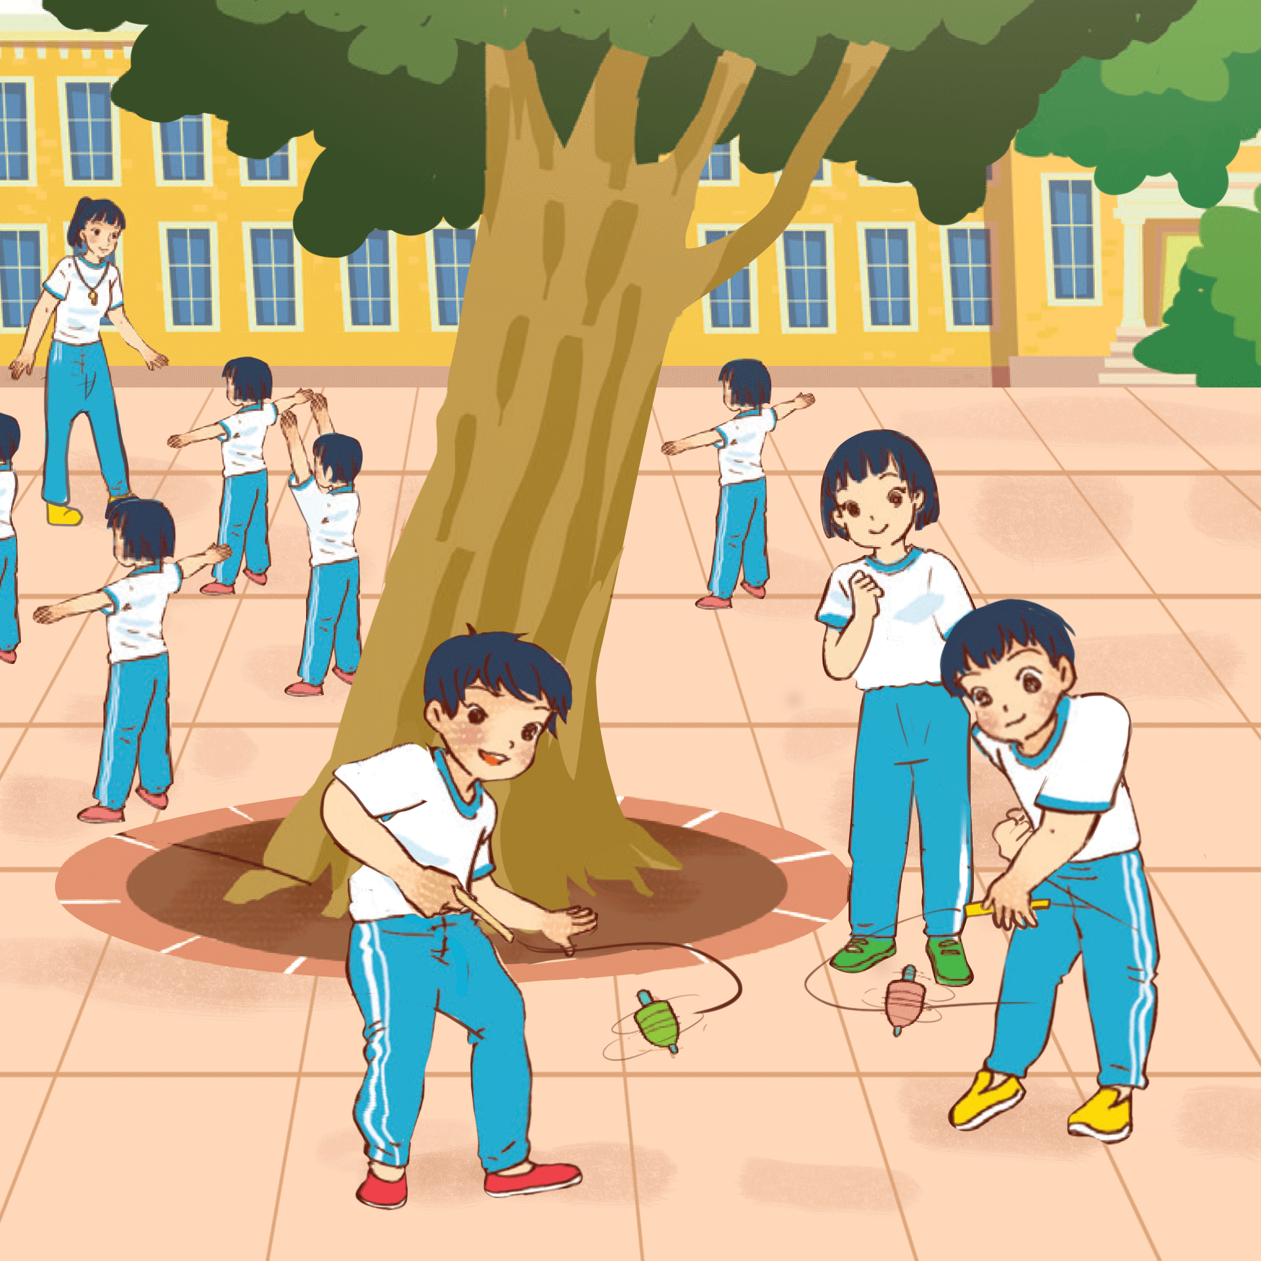
3

Slide 12
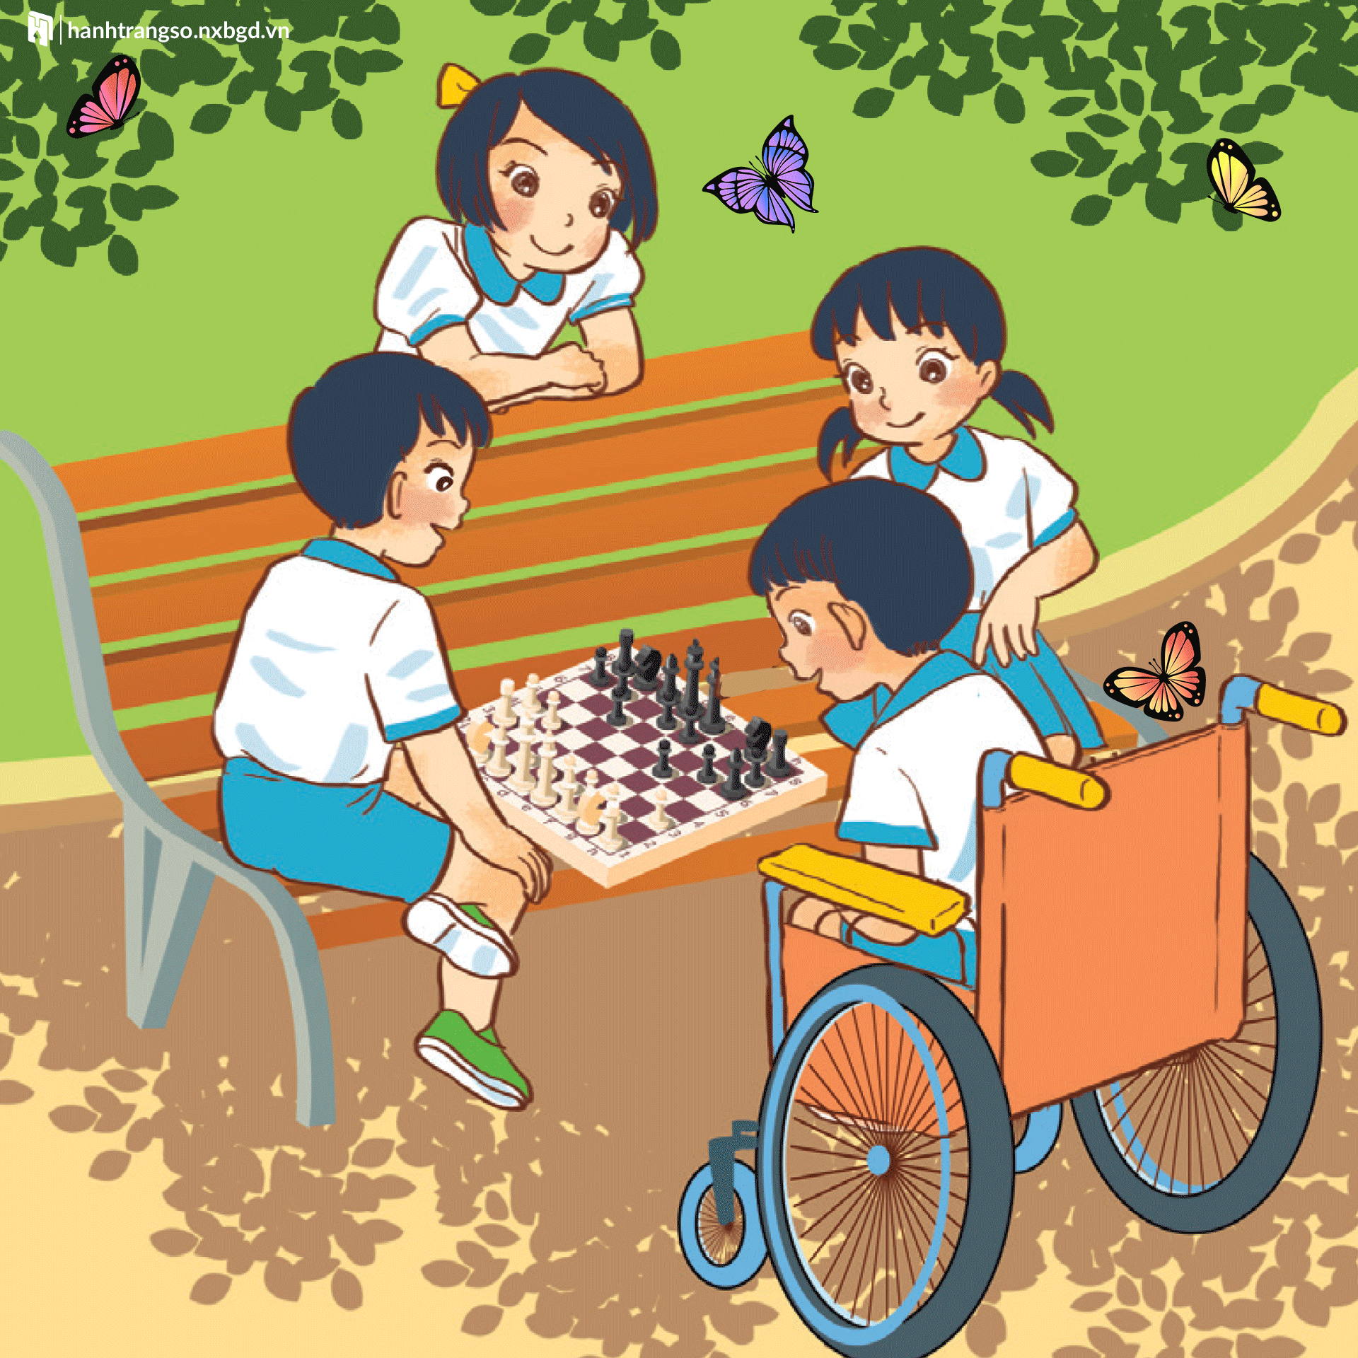
4

Slide 13
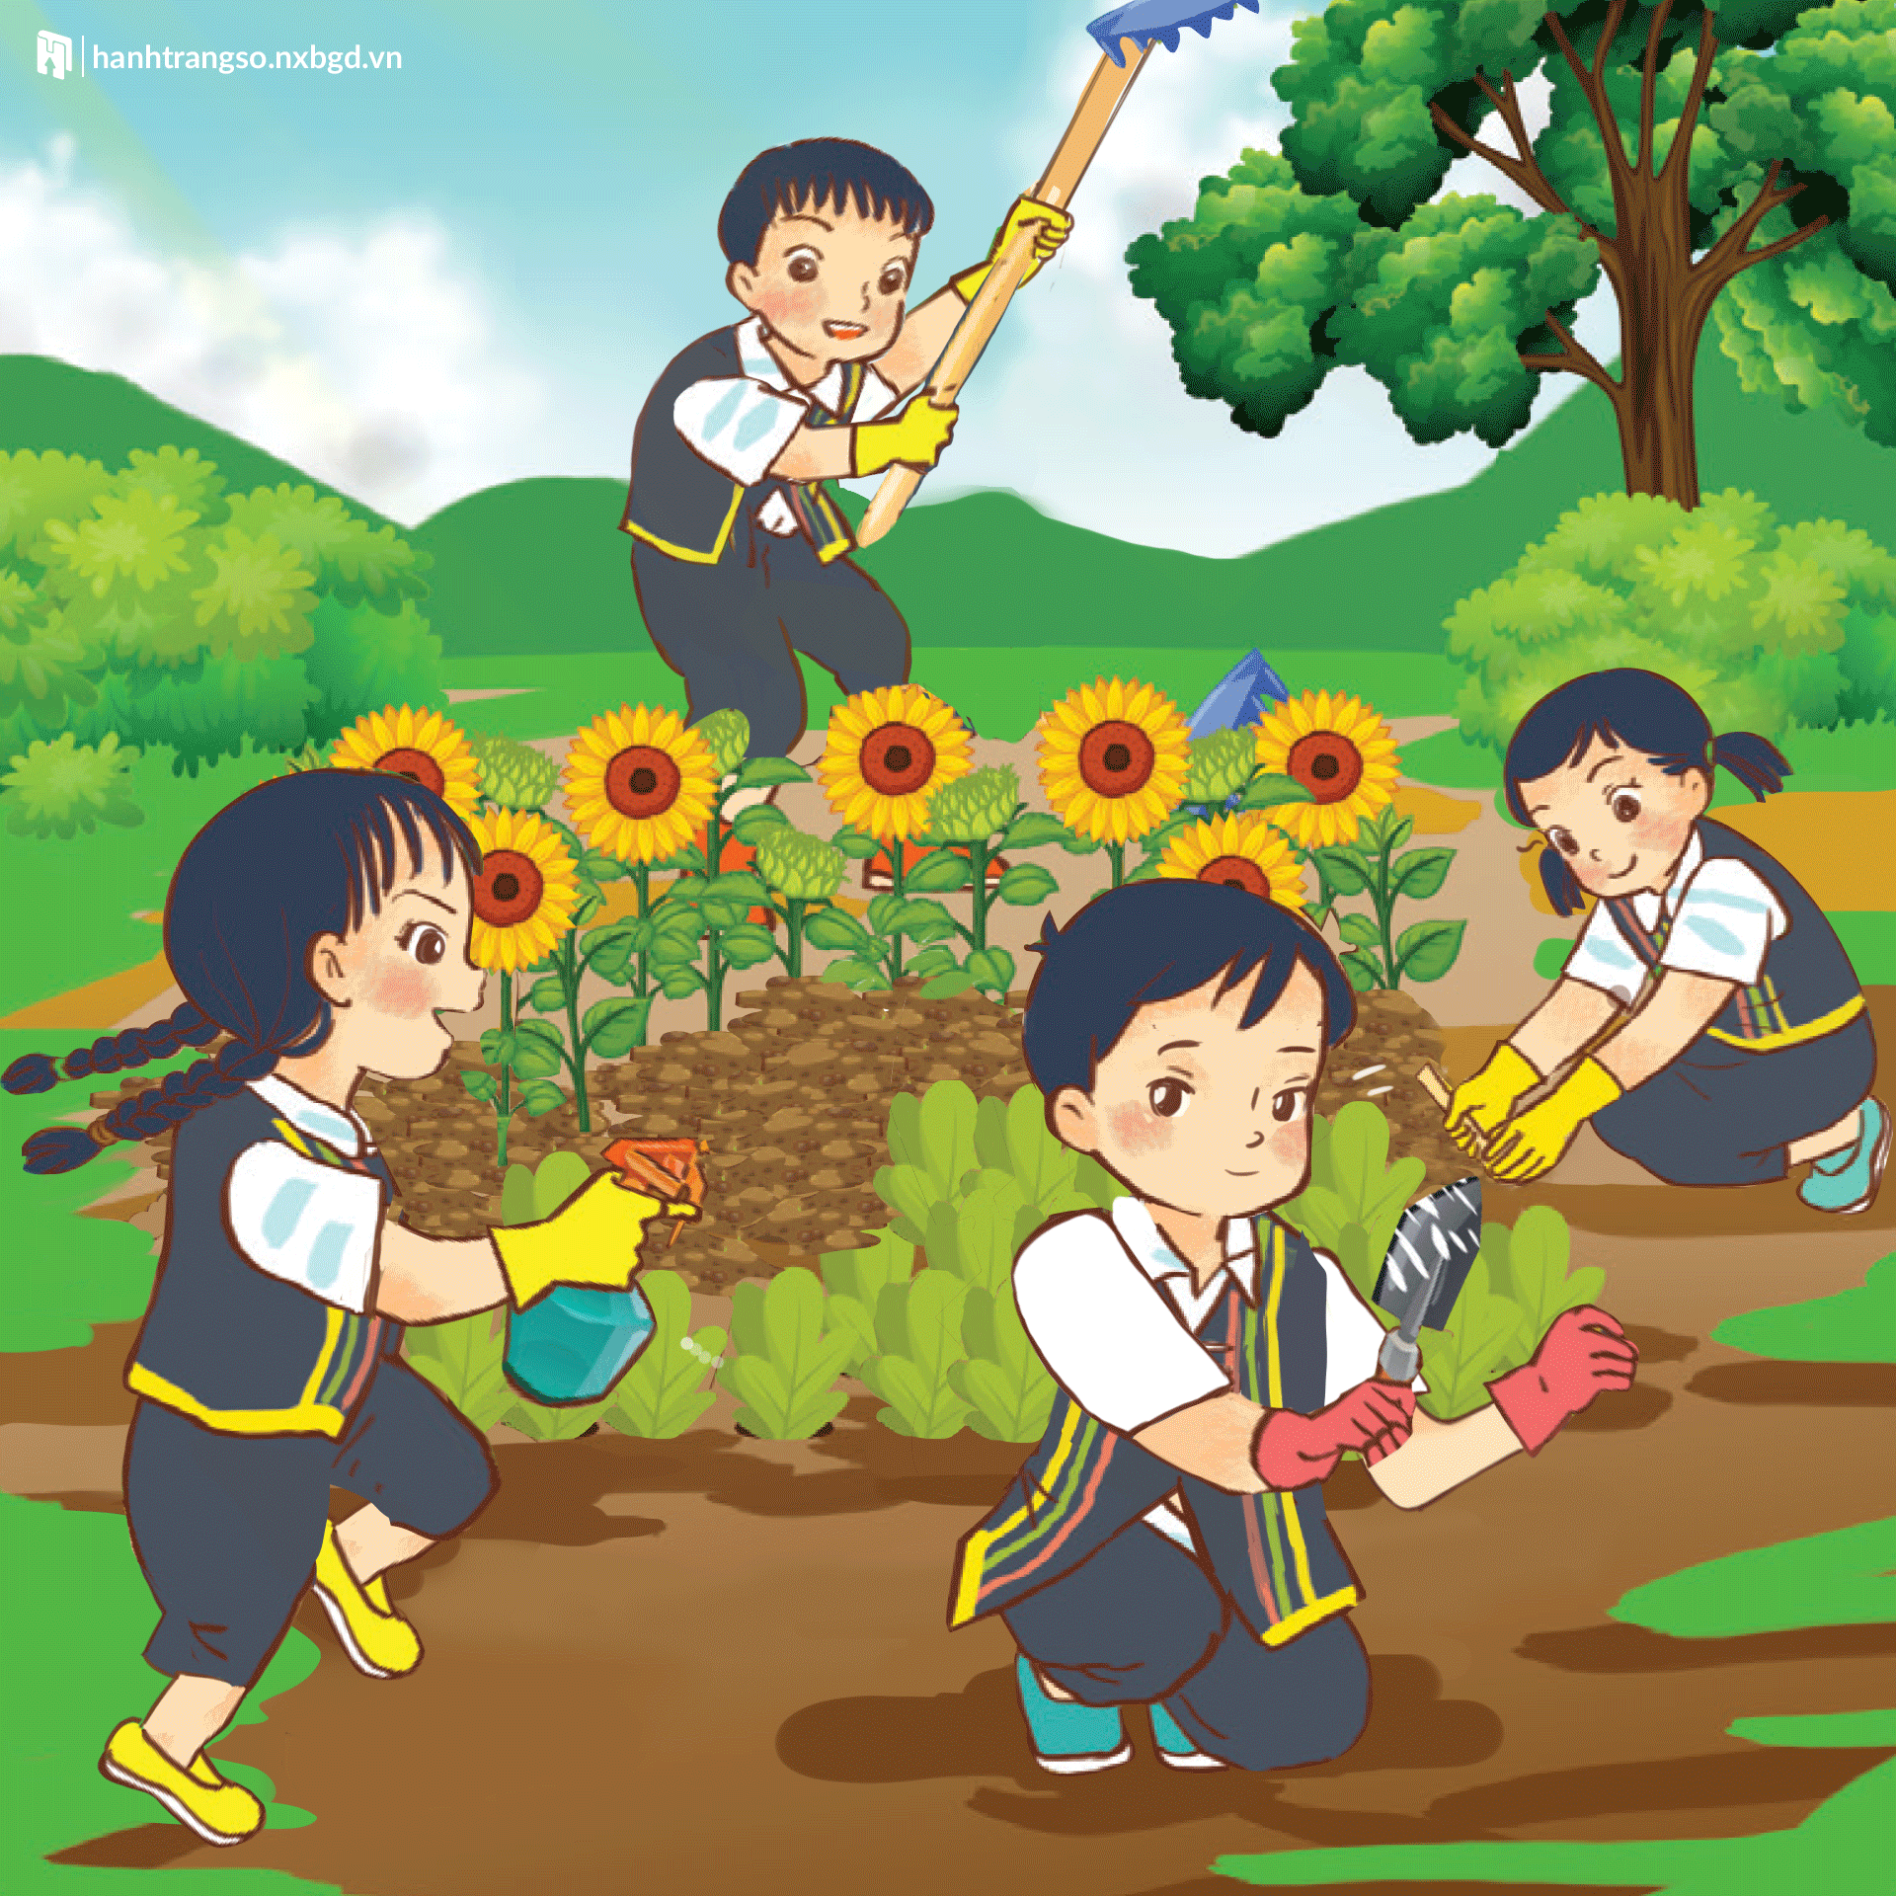
5

Slide 14
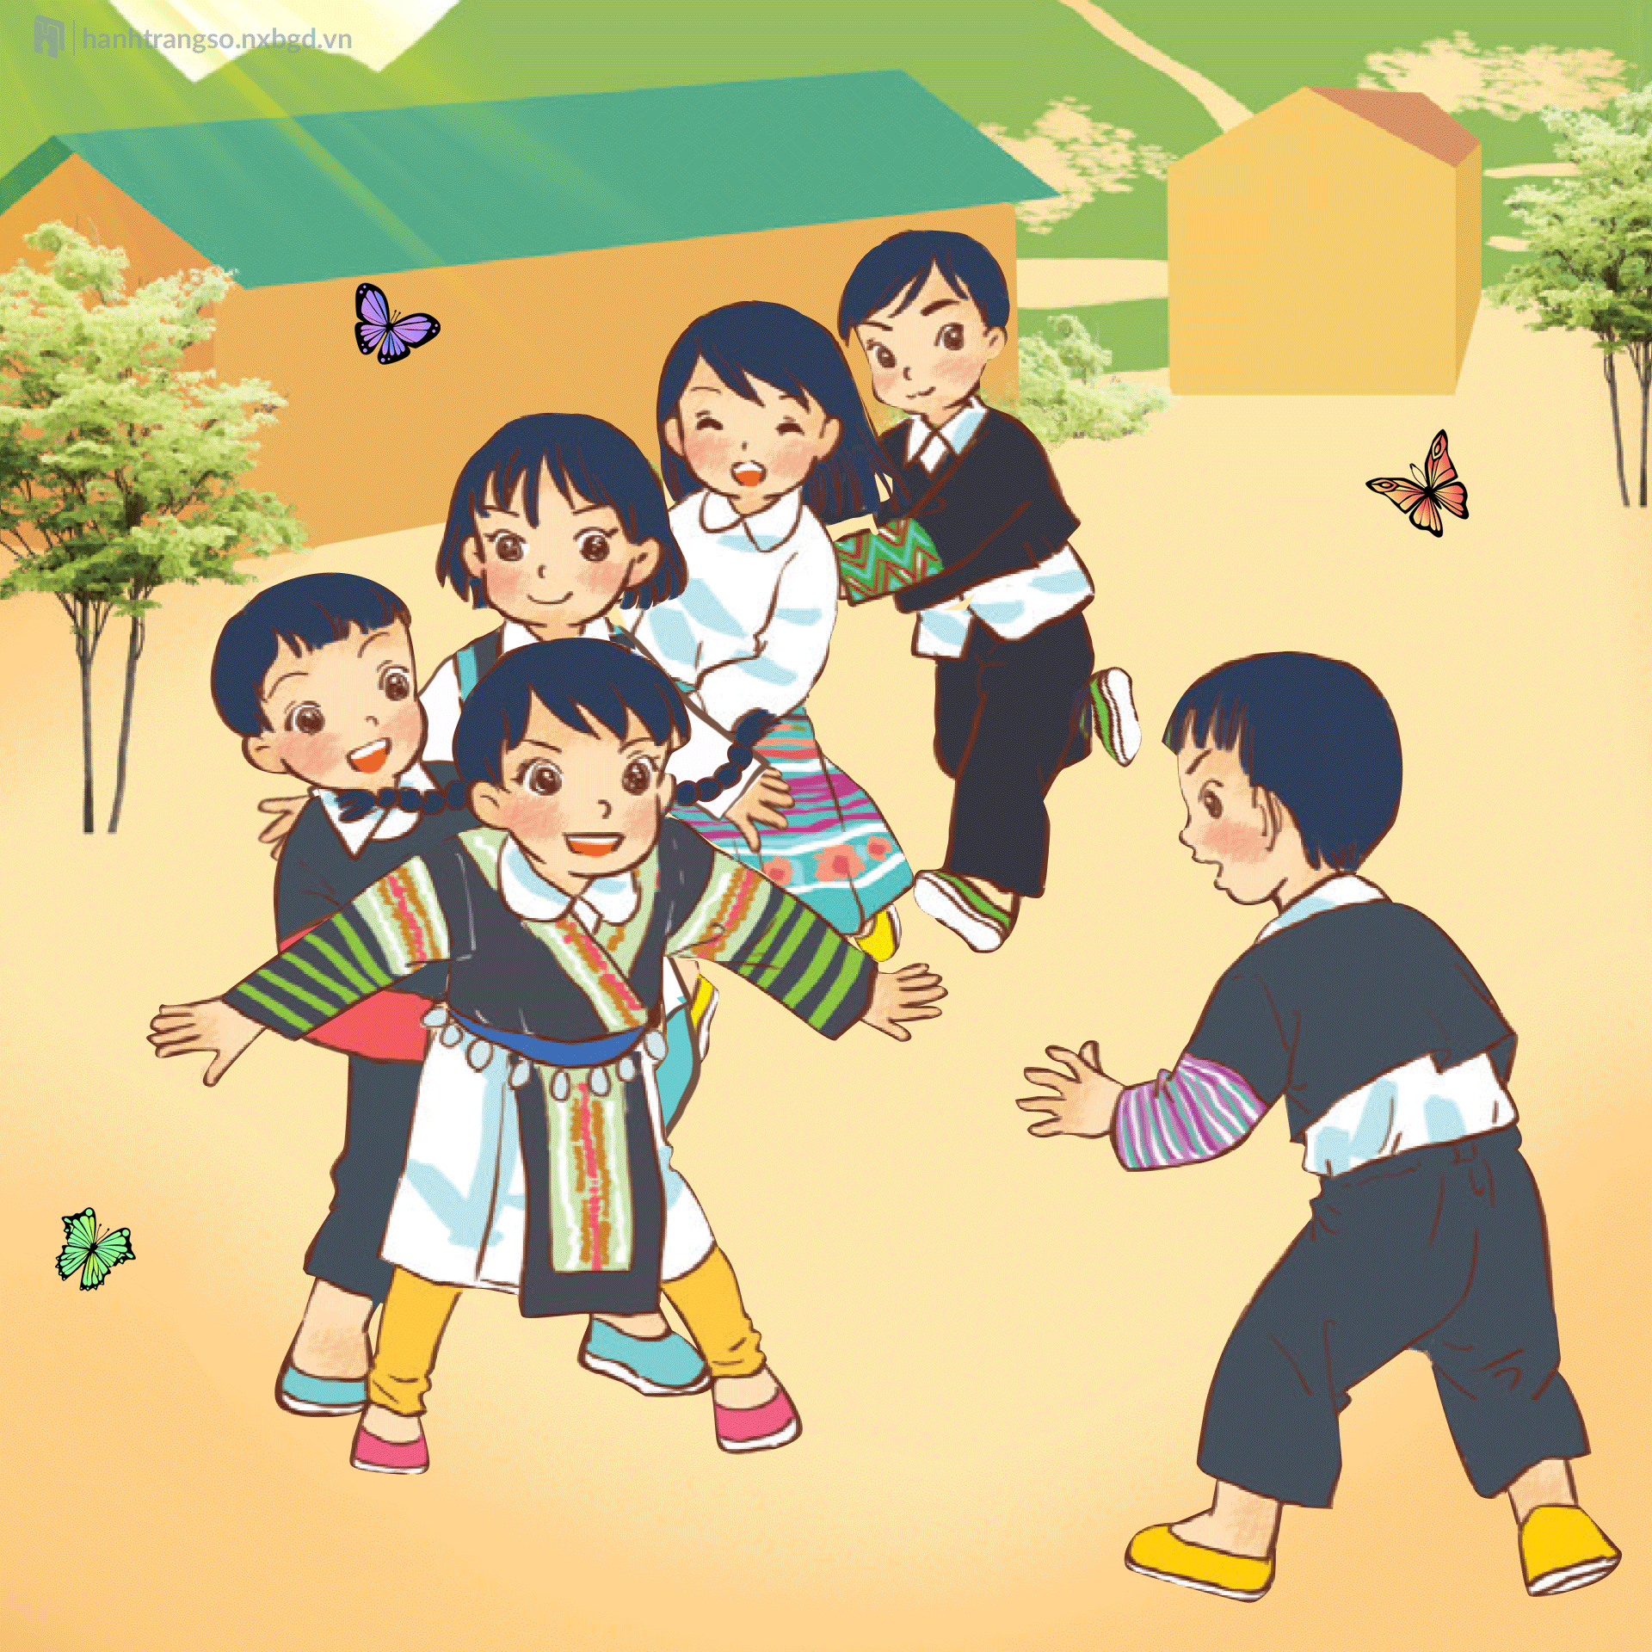
6

Slide 15
PHIẾU HỌC TẬP
Các câu hỏi | Tranh
Chỉ và nói tên những hoạt động/ trò chơi an toàn? | 4, 6
Chỉ và nói tên những hoạt động/ trò chơi không an toàn? | 1, 2, 3, 5

Slide 16
2
Hoạt động 2: Thảo luận và trả lời các câu hỏi

Slide 17

XOAY
PHÓNG VIÊN NHÍ

Slide 18

PHÓNG VIÊN NHÍ
Câu 1: Em và các bạn thường tham gia những hoạt động nào ở trường?
Câu 2: Những tình huống nào có thể gây nguy hiểm cho bản thân? Vì sao?
Câu 3: Những tình huống nào có thể gây nguy hiểm cho người xung quanh? Vì sao?
Câu 4: Em cần làm gì để phòng tránh nguy hiểm khi tham gia các hoạt động ở trường?

Slide 19
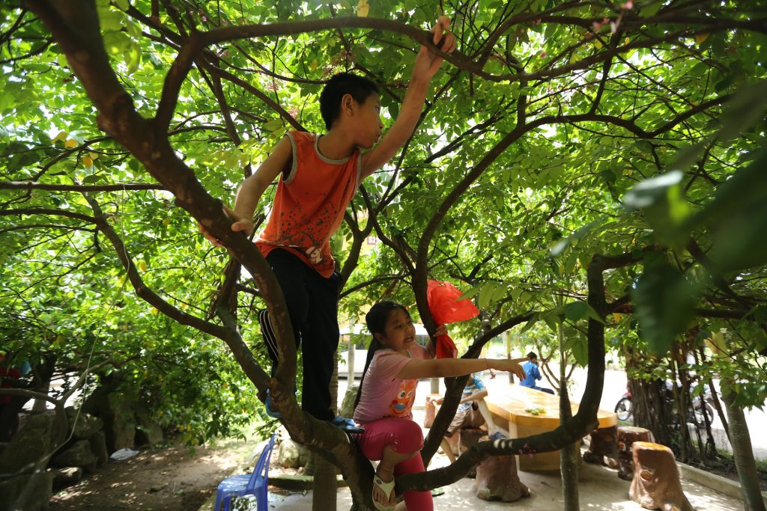
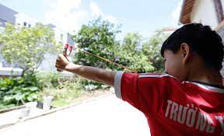
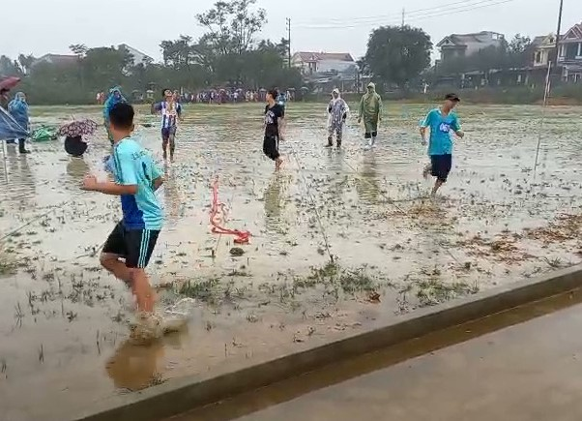
1
2
3

Slide 20
“Ở trường, chúng ta tham gia nhiều hoạt động khác nhau, nên cần chú ý để tránh những tình huống có thể gây nguy hiểm cho bản thân và những người xung quanh”

Slide 21












CÂU HỎI 3: Em cần làm gì để phòng tránh nguy hiểm khi tham gia các hoạt động ở trường?
A. Chen lấn, xô đẩy
B. Trèo cầu thang, lan can
C. Chơi các trò chơi trí tuệ

Slide 22
THỰC HÀNH – LUYỆN TẬP

Slide 23
CHỚP NHOÁNG CHỚP NHOÁNG
NHÓM 1 Các hoạt động an toàn khi ở trường | NHÓM 2 Các hoạt động không an toàn khi ở trường.

Slide 24
NHÓM 1 Các hoạt động an toàn khi ở trường | NHÓM 2 Các hoạt động không an toàn khi ở trường.
+ Chơi cờ vua + Chơi nhảy dây + Không xô đẩy, leo trèo + Rửa tay | + Nghịch ổ điện + Trêu đùa trong giờ học + Giỡn nhau trong giờ ăn + Rủ nhau đi bơi khi không xin phép.

Slide 25
“Các em nên chú ý an toàn khi tham gia các hoạt động ở trường.”

